Slide 1
Промежуточные итоги работы регионального методического актива в Курагинском районе
Свинина Л.Б., методист
управления образования
03.11.2022

Slide 2
Нормативно – правовые документы

Slide 4
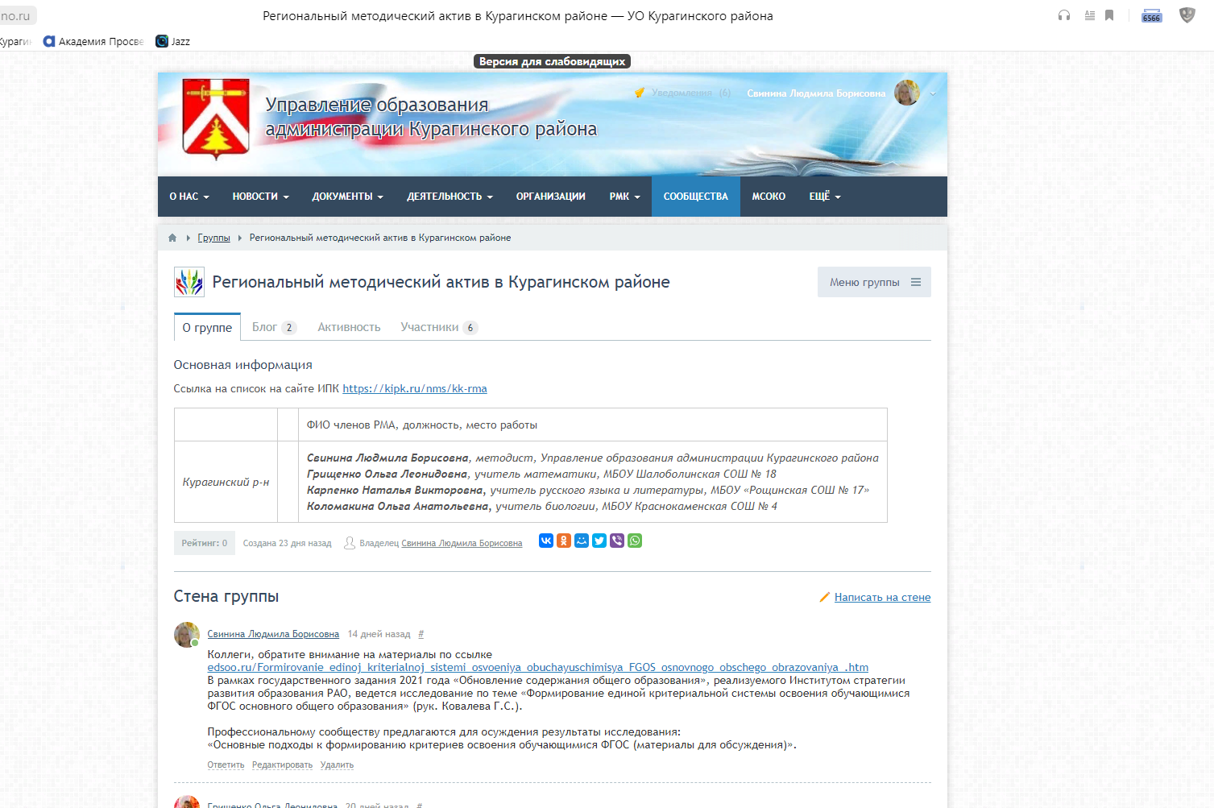

Slide 9
Формы работы РМА
Консультации
Видеовстречи по актуальным задачам
Мастер – классы
Круглые столы
Семинары
Собеседования
Совещания и др.
Районная методическая акция «Методический десант» (в 2021-2022 учебном году охвачено 11 школ района)

Slide 10
Над чем работали…
Рабочие программы педагогов (результативный блок, виды деятельности)
Каким должен быть современный урок по ФГОС, формат описания урока, критериальный лист
(составляли конспекты, анализировали уроки)
Выявляли профессиональные затруднения педагогов
Составляли ИОМы педагогов

Slide 11
На что делали акценты…
Образовательный результат
Виды деятельности на уроке
Проблемный вопрос (как запустить деятельность обучающихся на уроке) …..
В целом – на логику педагогического проектирования

Slide 12
Образовательный результат
Это результат, который целенаправленно формируется в рамках образовательного процесса дидактическими средствами.
Основа для отбора образовательных ресурсов (учебников, технологий, оборудования и пр.), необходимых для их достижения
Планируемые результаты характеризуют главным образом систему действий школьников с учебным материалом, способность применять знания и умения для решения учебных и учебно-практических задач

Slide 13
Блоки (группы) ОР во ФГОС
Предметные результаты | Метапредметные результаты | Личностные результаты
отражающие специфику освоения учебного содержания конкретной дисциплины, предмета в деятельностной форме (преобладание предметных умений, сочетание различных видов деятельности ученика) | Универсальные учебные действия, составляющие инструментальную основу учебной деятельности школьника. Познавательные: Базовые логические действия Базовые исследовательские действия Работа с информацией Коммуникативные: Общение Совместная деятельность Регулятивные: Самоорганизация Самоконтроль Эмоциональный интеллект Принятие себя и других | включающие ценностные ориентации, мировоззренческие установки, отношения, личностные качества, во многом определяющие направленность личности

Slide 14
Операционализация требований к ОР
Умения состоят из ряда учебных действий
Структурировать умения – выделять те действия, которыми должны овладеть школьники
Например, умение доказывать свои суждения включает несколько действий:
1) Определить то, что необходимо доказать (тезис)
2) Привести доводы, с помощью которых можно показать истинность тезиса
3) Подобрать примеры, привести авторитетное мнение
4) Сделать выводы о том, почему тезис верен.
Доказательство – последовательное обоснование мыслей, идей.
Аргумент

Slide 15
Логика педагогического проектирования
Планируемый результат (совокупность действий)
Ученик будет знать
Ученик будет уметь
Ученик получит опыт
Проектирование учебного процесса:
Выделение базовых (ключевых) идей
Конструирование учебного материала
Выбор способов и методов работы (организация деятельности учащихся)
Оценка и диагностика:
Инструменты
Критерии/показатели/индикаторы
В рамках системно-деятельностного подхода: в обучении главным становится вопрос не столько содержания, сколько способов его изучения
Notes:
Проблема «перевода» недиагностируемых формулировок требований к итогам обучения в систему однозначно диагностируемых показателей
К инструментам, с помощью которых можно проверить достижение запланированных результатов, относятся: устный/письменный опрос, публичное выступление (презентация чего-либо), создание продукта, тест, самостоятельная/контрольная работа и т.п.
Критерии/показатели/индикаторы напрямую связаны с теми заданиями, которые даются обучающимся для проверки достижения запланированных результатов. Например, если инструмент проверки – тест, то в данном разделе вам необходимо включить сам тест со всеми вопросами и вариантами ответов на них, обозначить правильные ответы и вес каждого правильного ответа. Другой пример – результатом обучения у вас будет выполнение задания при устном или письменном опросе. Следовательно, вам необходимо привести формулировку самого задания, формат представления ответа на задание (например, таблица, перечень вопросов на которые надо ответить, требования к оформлению текста и т. п.), критерии оценки этого задания (сколько баллов и за что ставится или какая оценка и за что конкретно ставится) + шкалу перевода баллов в отметку (если в критериях обозначены баллы).

Slide 16
Новый формат представления результатов освоения ООП Ключевая педагогическая задача: создание условий инициирующих действия учащихся

Slide 17
Требования к результатам освоения ООП

Slide 18
Метапредметные результаты
Коммуникативные УД:
Общение
Совместная деятельность
Регулятивные УД:
Самоорганизация
Самоконтроль
Эмоциональный интеллект
Принятие себя и других
Личностные результаты
Формы организации занятий: структурированный диалог, дискуссия, дебаты, парная и групповая работа
Учебные проекты
Рефлексия
Образовательные события
Учебные игры
Опыт
Ценностные установки через тексты, задания, организацию, выделение главного
Notes:
Личностный результат
Опыт
Итог взаимодействия человека с объективным миром.
Ценностные установки
Включают информированность и практический опыт.

Slide 19
Приоритетной становится деятельность по способам освоения содержания, а не само содержание
Учитель:
владеет технологиями деятельностного подхода
умеет переводить умения в цепочку действий (операций) (перевести умения на язык действий); понимает логику формирования умений в динамике и выстраивает в соответствии с этой логикой занятия
Владеет предметным содержанием на уровне взаимосвязи тем (понятий) для выделения главного на уроке с точки зрения содержания предмета и формирования умений

Slide 20
При формулировании цели урока
Цель от результата ученика: ясная, конкретная, достижимая, измеряемая!!!!
Используем формулу:
Знает (единицы содержания):
Умеет (единицы действия и перенос на другое содержание):
Получит опыт (условия, участие):

Slide 21
Профессиональные затруднения педагогов
 | Типичные ошибки проектирования | Предложения по предупреждению ошибок проектирования
 | Задание не запускает деятельность | Подобрать задание, побуждающее к действию (создание проблемной ситуации, разрыва)
2 | Несообразно выбрана форма организации учащихся над заданием (для пары дано одно задание на разных примерах) | Для пары дать одинаковое задание, для того чтобы была возможность обсуждения
3 | Отсутствует фиксация установки (на задание) | Ключевые данные записать на доске; действия совершаемые детьми в процессе выполнения
4 | Передача своей цели детям | Проектировать примерные действия учащихся, Иметь два сценария выхода к цели, создать проблемную ситуацию
5 | Отсутствует пространство для версий (ответов) детей | Организовать пространства : доска, плакаты, интер. доска
6 | На уроке инициатива у учителя, он не отклоняется от запланированного | Не бояться отступать от плана урока и вступать в дискуссию, предвидеть несколько вариантов развития сценария
7 | Не предоставляет возможности для организации полноценной дискуссии | Не доминировать на уроке, приветствовать выступления детей, создавать провокации
8 | Планируется только один сценарий развития урока | предвидеть несколько вариантов развития сценария
9 | Содержание «уводит» от темы урока, т.е планирование не идет от результата

